Slide 1


Ansible Develop Guide

Slide 2
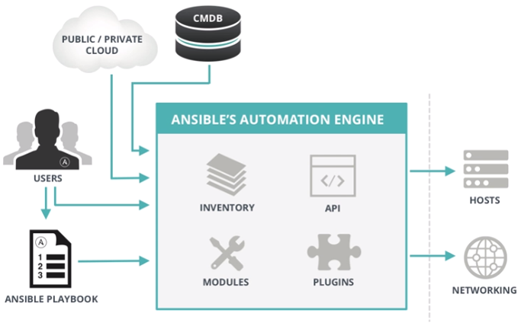
Ansible 架构

Slide 3
Ansible develop
动态 inventory
Ansible Module
Ansible Python API
Ansible Plugin

Slide 4
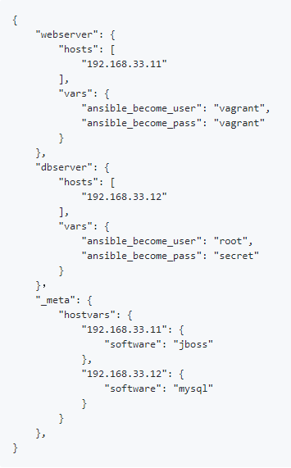
动态Inventory
为什么要用动态Inventory
服务器信息存放在别的软件系统中
例如CMDB，Openstack，Zabbix，cobbler装机系统等
动态Inventory的格式
如右图所示
如何生成动态Inventory
演示如何从CMDB中获取Inventory信息(mysql, sqlalchemy)
如何使用Dynamic Inventory

Slide 5
Ansible Module
为什么要(是否有必要)开发自己的Ansible Module
使用ansible-doc –list 可以列出有哪些模块可以使用
如果有特殊的需求可以使用script模块
使用script模块来执行特殊的需求
演示如何使用script模块
Script模块有哪些不足
希望可以获取返回值
需要对返回值进行判断处理
需要比较复杂的参数，例如传入json字符串，对字符串进行分析
怎样开发自己的Ansible Module
任何语言都可以编写Ansible Module，只需要返回的格式为json字符串
使用shell 开发自己的Module
使用python 开发自己的Module，墙裂推荐(AnsibleModule类)

Slide 6
Ansible Python API
什么是Ansible Python API
Ansible Python API是一组用python编写的类和函数，便于使用python程序调用Ansible的核心功能
为什么要使用Ansible Python API
前一次的执行结果作为后一次任务的参数输入
对任务的执行结果进行定制化输出或者存储（引入callback plugin）
方便其他程序调用ansible的核心功能
Ansible Python API 的调用流程
配合下图和代码讲解调用流程
如何使用Ansible Python API
使用Ansible Python API运行ad-hoc task
使用Callback Plugin对返回值进行处理
使用Ansible Python API运行playbook

Slide 7
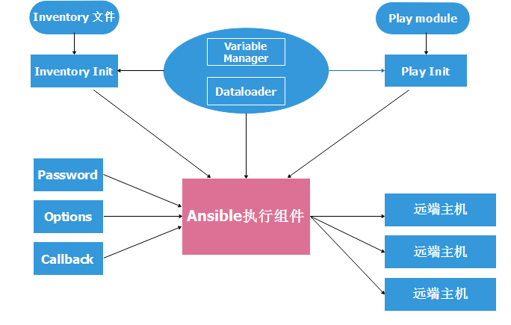
Ansible Python API 的调用流程

Slide 8
Ansible Plugin
什么是Ansible Plugin
首先回顾Ansible Python API的运行过程
Ansible Plugin有哪些
Connetction
Lookup
Vars
Filter
Action
Callback
以Callback Plugin为例子讲述如何扩展plugin

